Slide 1

《计算机通信与网络》实验
华三H3C网络设备

Slide 2
交换机和VLAN划分 （参考实验教材P₁₅₂ - P₁₆₀）

Slide 3
交换机和VLAN实验
实验目的
理解交换机工作过程和端口属性；
学习交换机的基本设置方法 ；
掌握VLAN的划分和配置命令。

Slide 4
交换机和VLAN实验
设备需求
交换机 1台
PC机 4台
RJ45双绞线 若干
Console电缆 1根

Slide 5
交换机和VLAN实验
交换机概述
交换机是一种在通信系统中完成信息交换功能的设备，它应用在数据链路层（OSI模型第二层）；
交换机有多个端口，每个端口都具有桥接功能；
交换机各端口之间的工作是同时的、并行的。

Slide 6
交换机和VLAN实验
交换机工作过程
交换机中保存了一张MAC表（display mac-address），MAC地址表包含了MAC地址对应连接交换机的端口号和所属VLAN ID；
当交换机从某个端口收到一个数据包，它先读取包头中的源MAC地址、这样它就知道源MAC地址的机器是连在哪个端口上的；
读取包头中的目的MAC地址，并在MAC表中查找相应的端口；
如果表中有与目的MAC地址对应的端口，把数据包直接复制到这个端口上。此时，交换机可以建立多个并发的通信，如8个端口可建立4个并发通信；
如果表中找不到相应的端口则把数据包广播到所有端口上，当目的机器对源机器回应时，交换机又可以学习到目的MAC地址与哪个端口对应，在下次传送数据时就不再需要对所有端口进行广播了。不断的循环这个过程，对于全网的MAC地址信息就都可以学习到，二层交换机就是这样建立和维护它自己的地址表（MAC表）。

Slide 7
交换机和VLAN实验
VLAN的概念
VLAN（Virtual Local Area Network）：虚拟局域网
VLAN：将局域网设备从逻辑上划分成一个网段，从而实现虚拟工作组的数据交换技术；
以太网是一种基于CSMA/CD载波侦听多路访问/冲突检测）的共享通讯介质的数据网络通讯技术，当主机数目较多时会导致冲突严重、广播泛滥、性能显著下降甚至使网络不可用等问题。通过交换机实现LAN互联；虽然可以解决冲突（Collision）严重的问题，但仍然不能隔离广播报文。在这种情况下出现了VLAN技术，这种技术可以把一个LAN划分成多个虚拟的LAN——VLAN，每个VLAN是一个广播域，VLAN内的主机间通信就和在一个LAN内一样，而不同VLAN间则不能直接互通，这样，广播报文被限制在一个VLAN内。
VLAN的优点：
增加了网络连接的灵活性 ，控制网络上的广播，增加网络的安全性

Slide 8
交换机和VLAN实验
交换机初始默认状态：
交换机初始状态所有的端口都在vlan 1中；
端口连接网线时，端口指示灯变为绿色表示线路正常。
[H3C] display current-configuration -显示当前正在运行的配置
[H3C] display vlan all -----查看vlan信息
[H3C] sysname name 修改设备名称

Slide 9
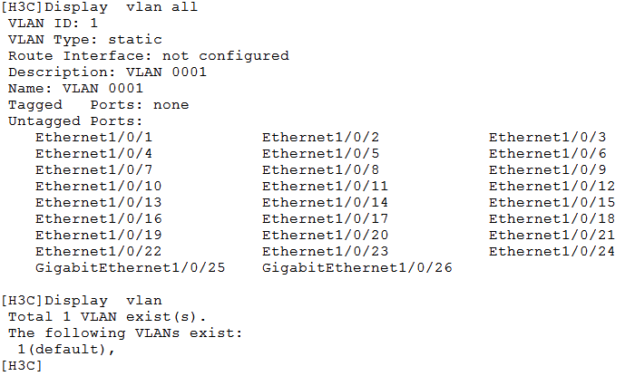
交换机和VLAN实验
查看VLAN信息—display vlan all，以H3C-E126交换机为例：
VLAN信息：
默认VLAN1，
包含了1-24号百兆口
Ethernet1/0/1，
缩写为e1/0/1
25-26号千兆口GigabitEthernet1/0/25，缩写为g1/0/25
不同的网络设备，
端口名称可能不一样

Slide 10
交换机和VLAN实验
在同一个交换机上配置不同的vlan，步骤如下：
1、Display current-configuration：查看当前网络设备的配置；
2、在1台交换机上添加若干个新的vlan；
3、给新添加的vlan各加入两个端口；
4、配置PC的IP地址，用ping命令测试同一个vlan中连接的计算机是否能连通。前提：PC机的ip地址要在同一个子网，如PC1、PC2。

Slide 11
交换机和VLAN实验
创建VLAN，并将端口加入vlan中:
<H3C>system-view （进入系统视图模式）
[H3C] vlan 2 （创建vlan 2 ）
[H3C-vlan2] port Ethernet1/0/15
[H3C-vlan2] port e1/0/19 G1/0/25 （将端口加入vlan 2中）
[H3C-vlan2] undo port Ethernet1/0/15 （将port 15 从vlan 2中删除）
[H3C] vlan 3 （创建vlan 3 ）
[H3C-vlan3] name vlan3 vlan-tech （给vlan 3命名）
[H3C-vlan3] description vlan3 is techer （给vlan 3 加以描述）
[H3C] display vlan all （显示所有vlan有关的信息）
[H3C] undo vlan 3 （删除vlan 3）

Slide 12
交换机和VLAN实验
将某端口PORT 加入到某vlan中，方法如下:
方法1：
[H3C] vlan 2 创建vlan 2
[H3C-vlan2] port Ethernet1/0/15 将端口15加入vlan2
方法2：将1号端口加入10号vlan
[H3C] vlan 10 创建vlan10
[H3C] interface Ethernet1/0/1 进入端口E1/0/1的配置视图
[H3C] port access vlan 10 端口E1/0/1放进VLAN 10

Slide 13
交换机和VLAN实验
显示vlan信息举例：
display current-configuration：显示当前正在正确运行的配置
[H3C] display vlan all：显示vlan所有信息
VLAN ID: 1
VLAN Type: static
Route Interface: not configured
Description: VLAN 0001
Name: VLAN 0001
Tagged Ports: none
……..
VLAN ID: 2
VLAN Type: static
Route Interface: not configured
Description: VLAN 0002
Name: VLAN 0002
Tagged Ports: none
Untagged Ports:
Ethernet1/0/20
GigabitEthernet1/0/25
……..

Slide 14
交换机和VLAN实验
实验用到的命令：
熟练使用交换机VLAN配置命令；
<H3C> system-view
[H3C] vlan 2
[H3C-vlan2] port Ethernet1/0/15
[H3C] undo vlan 2
[H3C] display vlan
[H3C] display vlan all
[H3C] display current-configuration
实验用到的其他命令：PC机ip配置必须在同一网段
ping：测试网络的连通性；
ipconfig：显示本地网卡的ip等信息；
关闭防火墙软件（Windows自带的Firewall或软件防火墙）

Slide 15
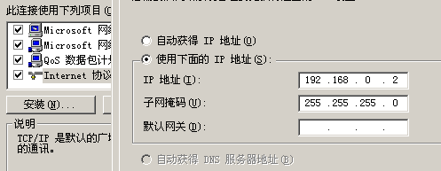
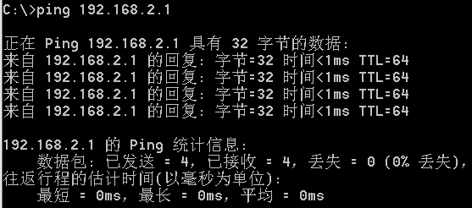
交换机和VLAN实验
结果测试
配置PC机IP地址，用网线将PC机连接到相应的端口，用ping命令测试，同一vlan中的端口连接的机器可以连通，则表示实验成功；
不同vlan中端口连接的机器，不能ping通。

Slide 16
谢谢大家！

